Slide 1
Муниципальное бюджетное общеобразовательное учреждение «Зареченская средняя школа Нерчинский район»
Исследовательская работа
«Я и моё имя»
Автор: Гуднев Александр
ученик 1 класса
МБОУ СОШ п.с.т. Заречный

Slide 2
Я хочу: 1) выяснить, почему меня назвали таким именем; 2) узнать о происхождении и значении своего имени; 3) узнать значение моего имени в разных толкованиях; 4) определить черты своего характера; 5) сделать вывод о том, подходит ли мне моё имя или нет.

Slide 3
Для достижения поставленной цели я:
Узнаю у родителей историю выбора моего имени;
Узнаю, кто из известных людей носил или носит моё имя;
Изучу происхождение и значение моего имени;
Узнаю талисманы и покровителей моего имени;
Узнаю, какие есть подходы к толкованию имён;
Определю значения моего имени в разных толкованиях;
Понаблюдаю за своими поступками;
Сравню свои личные качества с полученными значениями имени;
Сделаю вывод;
Расскажу одноклассникам о своей работе.

Slide 4
Технологии: - опрос - изучение литературы и справочников - сравнение полученных фактов

Slide 5
По словарю В.И. Даля: «Имя - это слово, которым зовут, означают особь, личность»

Slide 6
История выбора моего имени
Меня
зовут
Александр

Slide 7
Меня назвала так мама. Она говорит, что все Александры мужественны, надёжды, умны и сильны

Slide 8
Моё имя является парным
Его парой является имя «Александра», например, у меня есть две сестры с именем Александра
Люди, названные парным именем, сочетают в себе мужественность и женственность, нежность, красоту!

Slide 9
Моё имя в истории. Великие полководцы
Александр Невский
Александр Суворов

Slide 10
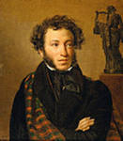
Известные поэты
Александр Пушкин
Александр Блок

Slide 11
В нашей начальной школе всего три мальчика из 44 носят имя Александр
Это Белокрылов Александр из 3 класса

Slide 12
Комогорцев Александр во 2 классе

Slide 13
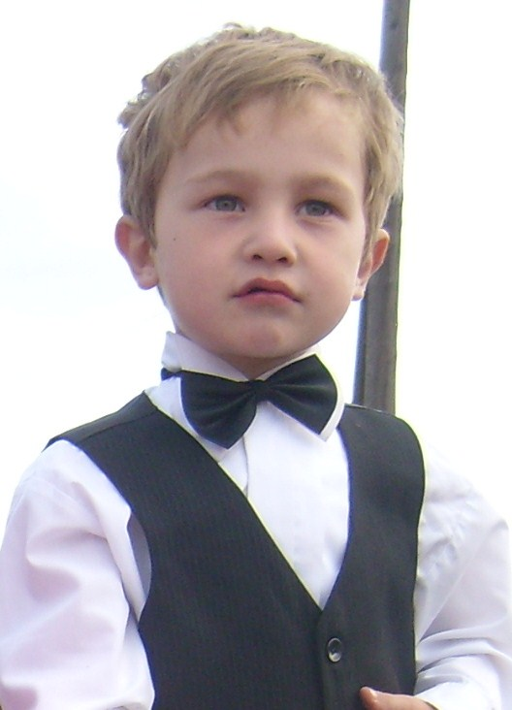
И я – Гуднев Александр в 1 классе

Slide 14
Происхождение и значение имени
Имя «Александр» привезено из Византии. Значит, оно имеет греческое происхождение. В переводе имя «Александр» означает – «помогающий, надёжный, защитник людей, оберегающий».
Характер Александров зависит от времени года, в который они родились. «Зимний» Александр - самоуверенный; «осенний» - привередливый; «летний» - вспыльчивый; «весенний» — капризный. Я - «Александр» летний…

Slide 15
Талисманы и покровители
У каждого человека есть своя планета, которая приносит удачу и является путеводной звездой по жизни. Всего планет 11. Чтобы узнать свою планету, надо сложить все числа букв имени и фамилии до одного числа, кроме 10 и 11, используя такую таблицу:

Slide 16
1 | 2 | 3 | 4 | 5 | 6 | 7 | 8 | 9 | 10 | 11
А | Б | В | Г | Д | Е | Ё | Ж | З | И | Й
К | Л | М | Н | О | П | Р | С | Т | У | Ф
Х | Ц | Ч | Ш | Щ | Ъ | Ы | Ь | Э | Ю | Я
Заменяю буквы имени «Александр» на числа и складываю, затем буквы фамилии «Гуднев» и складываю, потом складываю цифры имени и фамилии и получаю число 4, которое соответствует Меркурию. Значит, моя планета – МЕРКУРИЙ.

Slide 17
Заключение Выполняя работу, я: 1. Узнал у родителей, почему меня назвали Александром; 2.Узнал, кто из известных людей носил моё имя; 3.Изучил происхождение и значение моего имени; 4.Узнал талисманы и покровителей моего имени; 5.Узнал разные подходы к толкованию имён; 6.Определил значения моего имени в разных толкованиях; 7.Понаблюдал за своими поступками и определил личные качества; 8.Сделал вывод.

Slide 18
Я раньше никогда не задумывался над своим именем. Просто меня так зовут. Но, занимаясь этой работой, я понял, как важно, чтобы человек знал происхождение и смысл своего имени.
За время исследования я вместе с мамой прочитал много книг и статей. Оказалось, что имя человека может многое рассказать о человеке, который носит это имя.
Меня назвали Александром при рождении, не зная, каким я стану. Но в результате работы я понял, что моё имя мне очень подходит. Мама и папа не ошиблись. Сейчас я буду относиться к своему имени с уважением!

Slide 19
Спасибо за внимание!!!

